Slide 1

청각 장애인을 돕는
자막 / TTS 서비스
너의 귀가 되어줄께
이동현

Slide 2

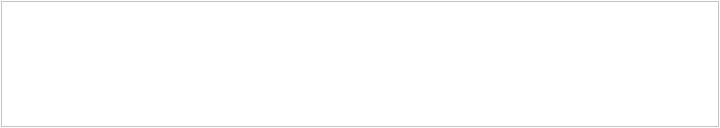

목차
1.
유스케이스 다이어그램
4.
메뉴구성도
2.
end to end
5.
ERD
3.
시스템 아키텍쳐
6.
SRS

Slide 3
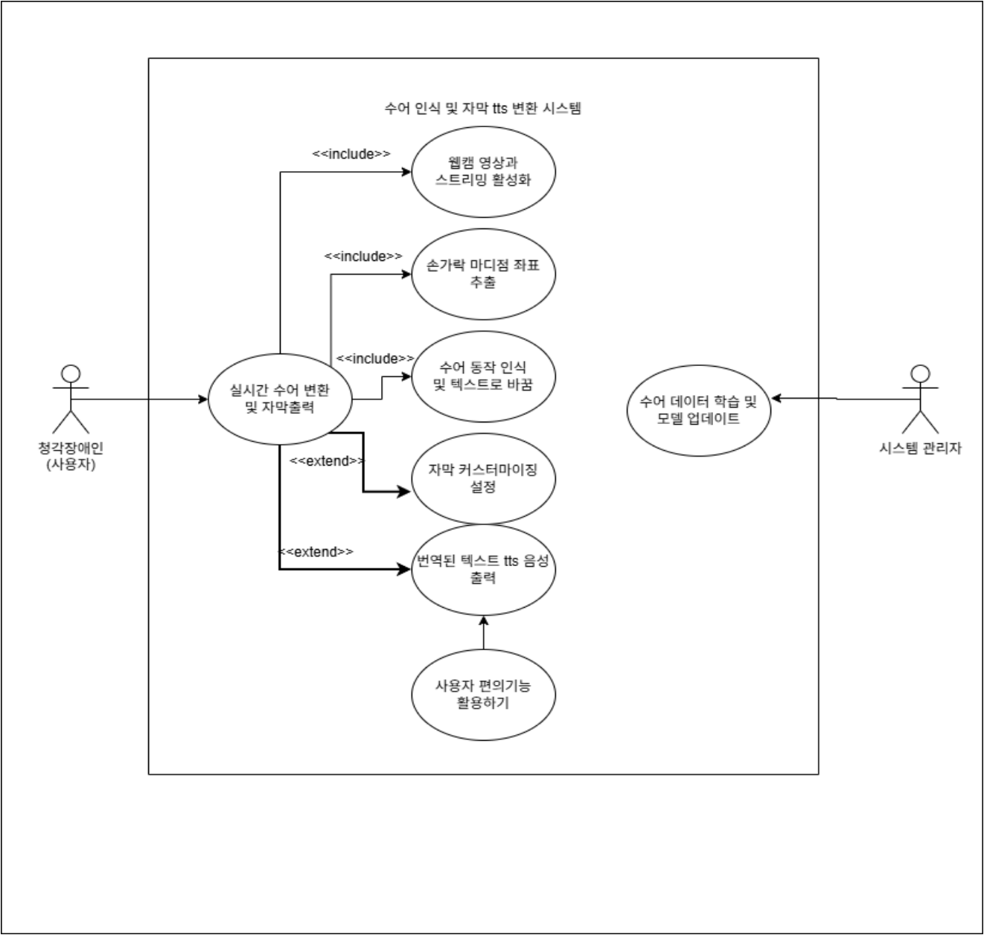
MIRI COMPANY
유스케이스
다이어그램
수어 인식 및 자막 tts 변환시스템

Slide 4
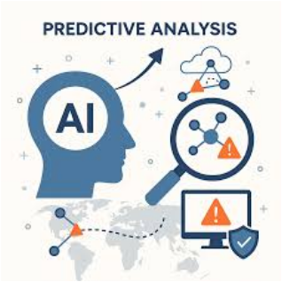
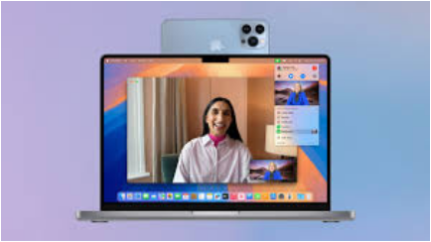
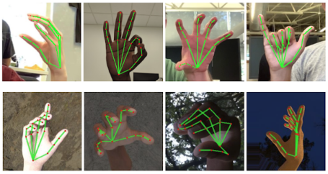
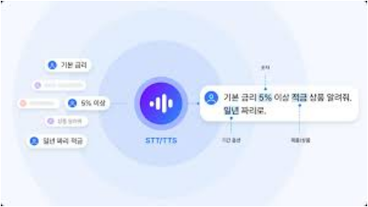

MIRI COMPANY
END TO END 시나리오
입력단계
2. 전처리 단계
3.AI 분석단계
4. 출력단계
사용자 웹캠 접속 및 웹캠 권한 승인
영상 프레임 손가락 마디점 좌표를 실시간으로 추출
추출된 손가락 좌표를 ai 모델에 입력해 어떤 수어인지 분석
사용자 화면에 자막,
목소리 TTS 로 출력

Slide 5



MIRI COMPANY
시스템 아키텍처 (기술스택)
- AI 모델 -
손가락 인식:
Mediapipe
AI 모델:
텐서플로우 / 카라스

Slide 6


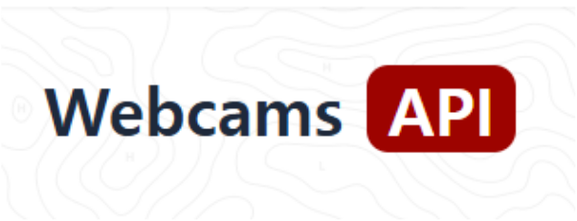
MIRI COMPANY
시스템 아키텍처 (기술스택)
- 프론트 앤드 -
React JS / Steamlit
영상을 렌더링하고
자막,UI 등을 구현
Webcams API
실시간 영상 데이터 캡쳐

Slide 7


MIRI COMPANY
시스템 아키텍처 (기술스택)
- 백앤드 -
파이썬과 FastAPI 를 활용
데이터 처리

Slide 8

MIRI COMPANY
시스템 아키텍처
- 실시간 데이터 통신 -
P2P 통신방식으로
영상데이터 전송

Slide 9



MIRI COMPANY
시스템 아키텍처
- 프로그램 운영환경 -
AWS 서버 / HTML/MYSQL

Slide 10








MIRI COMPANY
메뉴 구성도
통합 시스템
메인(home)
메인(home)
실시간 통역
수어 학습
환경설정
서비스 소개
수어 에서 텍스트
기초 수어
폰트 / 색상변경
이용 가이드
자막/음성 설정
AI 동작 튜토리얼
웹캠 / 마이크설정
통역 기록관리
나의 학습기록
개인 프로필

Slide 11
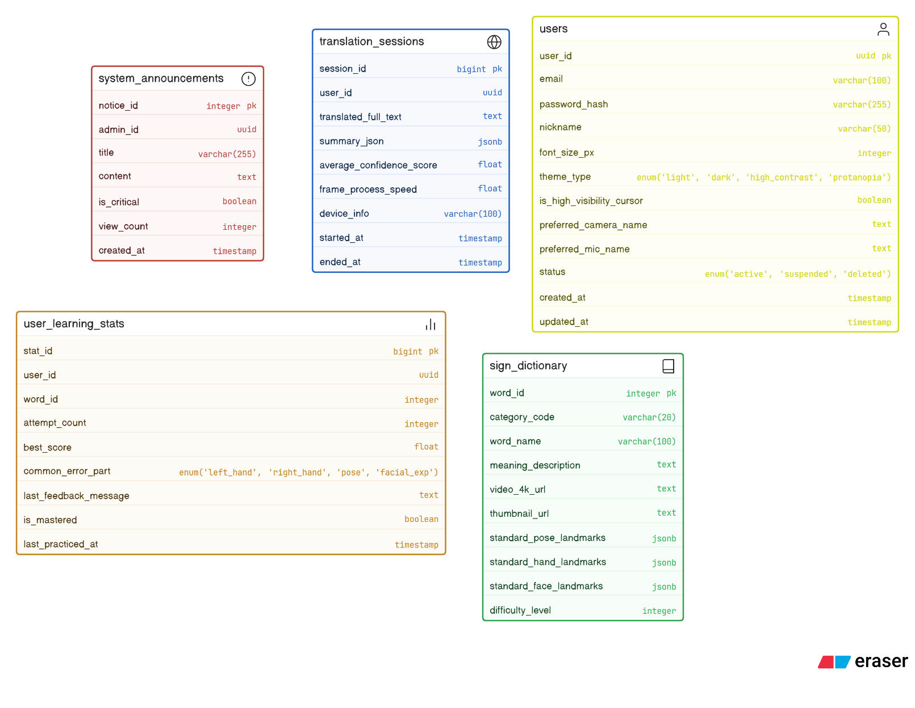
MIRI COMPANY
ERD

Slide 12
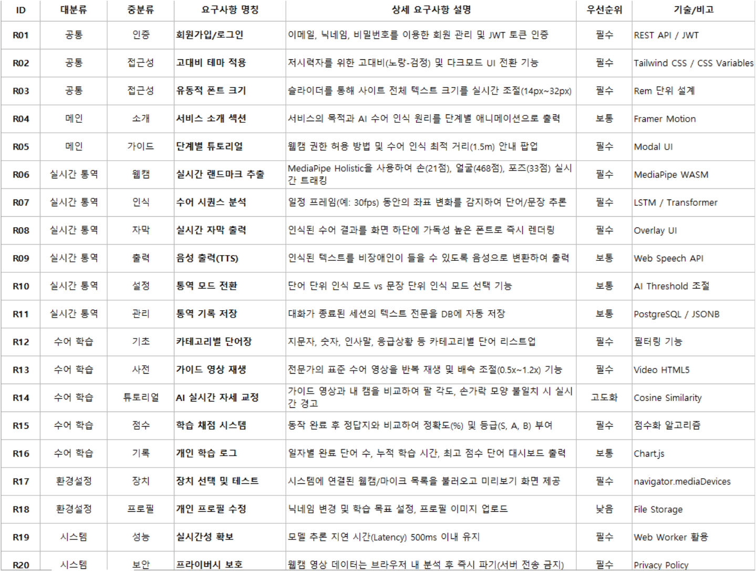
MIRI COMPANY
SRS

Slide 13
MIRI COMPANY
1주차떄 받은 피드백
시스템 구성도 아주 구체적으로 그려올것

Slide 14
MIRI COMPANY
1주차떄 받은 피드백 받고 변경된 사항
원래 자막을 수어(아바타)가 나와서 할거였는데 구현 불가능으로 수어를 자막으로 하는 기능만 만들려고 변경함

Slide 15
MIRI COMPANY
구체적인 시스템 구상도
입력

Slide 16
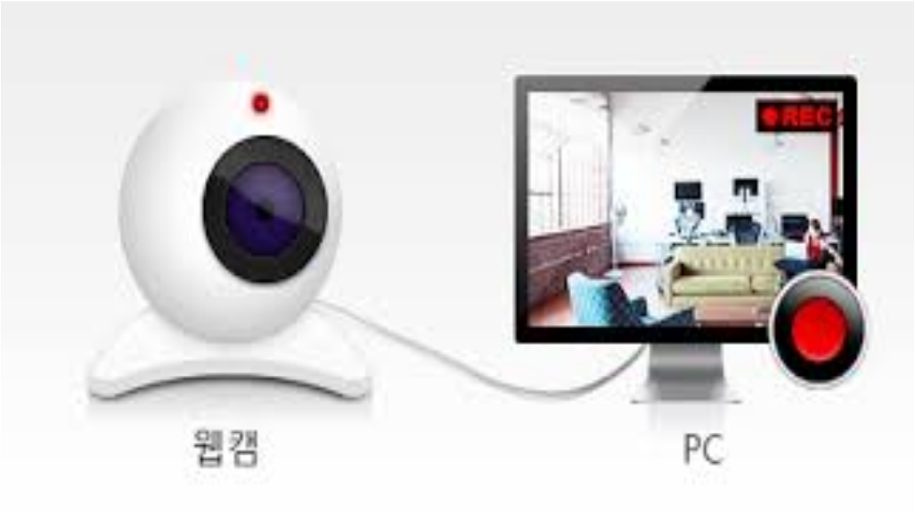
MIRI COMPANY
입력 : 카메라가 하는 역할
웹캠을 통해 사용자의 수어 동작을 30프레임 이상으로 끊김 없는 영상으로 전달합니다.
Webcam API, WebRTC

Slide 17
MIRI COMPANY
2. 분석

Slide 18
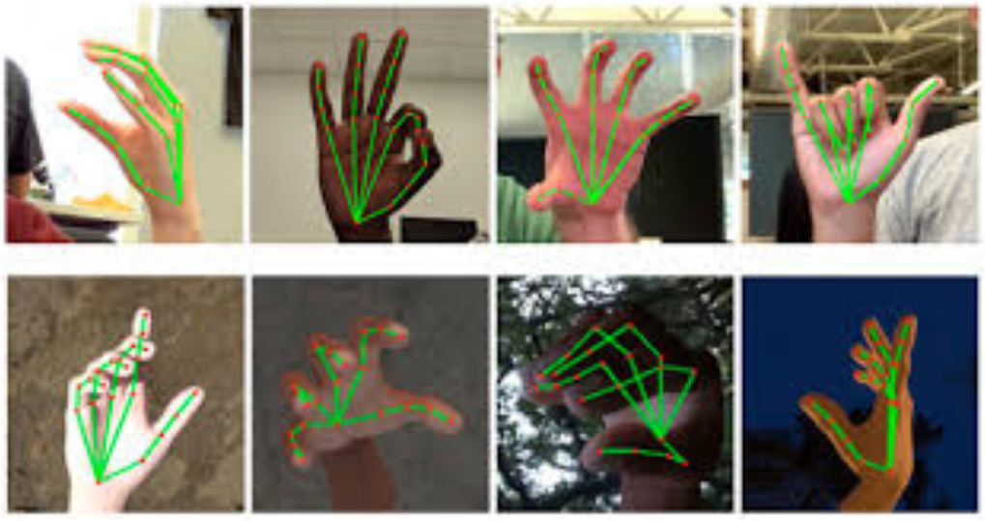
MIRI COMPANY
분석 AI가 하는 기능
관절 좌표 추적 손가락 마디마디의 21개 포인트를 실시간으로 따라가며 동작의 '모양'을
데이터로 바꿉니다.
MediaPipe, OpenCV

Slide 19
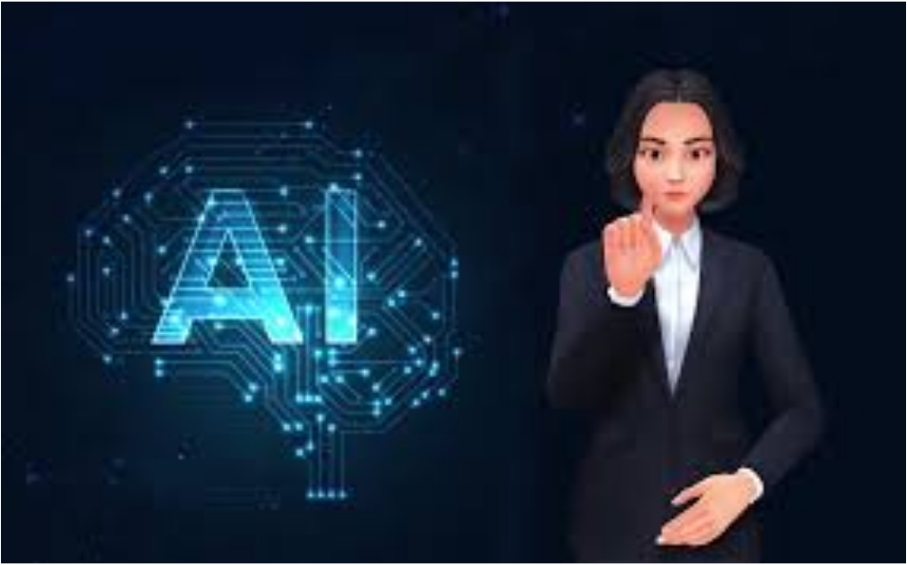
MIRI COMPANY
분석 AI가 하는 기능
의미 추론 엔진 움직임의 패턴을 분석해 수어 사전 데이터에서 '단어'와 '문장'을 찾아냅니다.
TensorFlow, LSTM Model
TensorFlow, LSTM Model

Slide 20
MIRI COMPANY
3. 출력

Slide 21
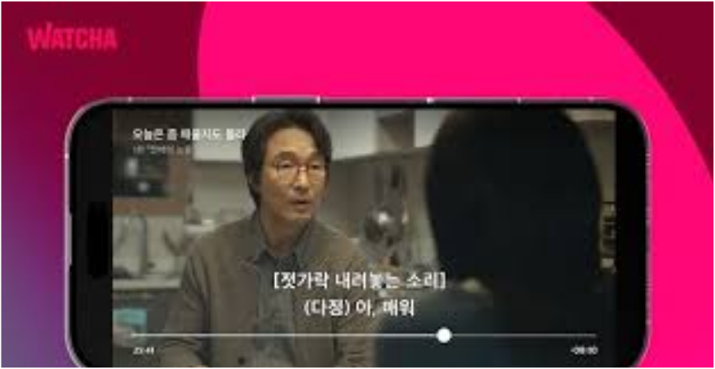
MIRI COMPANY
출력 서비스
스마트 자막 오버레이
AI가 읽어낸 내용을 화면 아래에 자막으로 띄워줍니다. 폰트와 크기를 내 맘대로 조절합니다.
TensorFlow, LSTM Model

Slide 22

MIRI COMPANY
출력 서비스
자연스러운 AI 목소리 텍스트를 다시 목소리로 바꿔줍니다. 상대방은 이어폰이나 스피커로 바로 들을 수 있습니다.
TensorFlow, LSTM Model

Slide 23
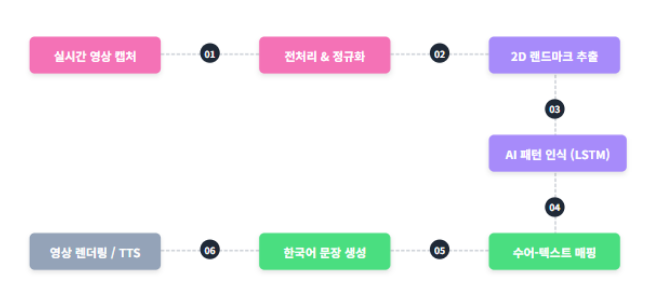
MIRI COMPANY

Slide 24
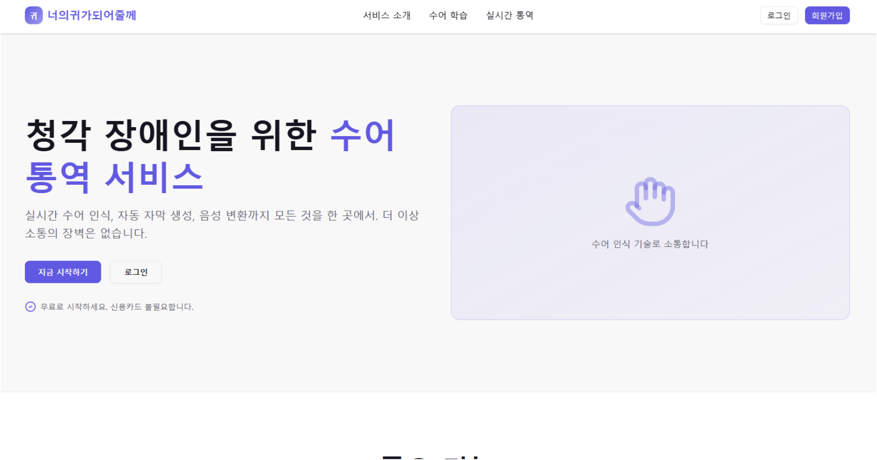
MIRI COMPANY
구현한것

Slide 25
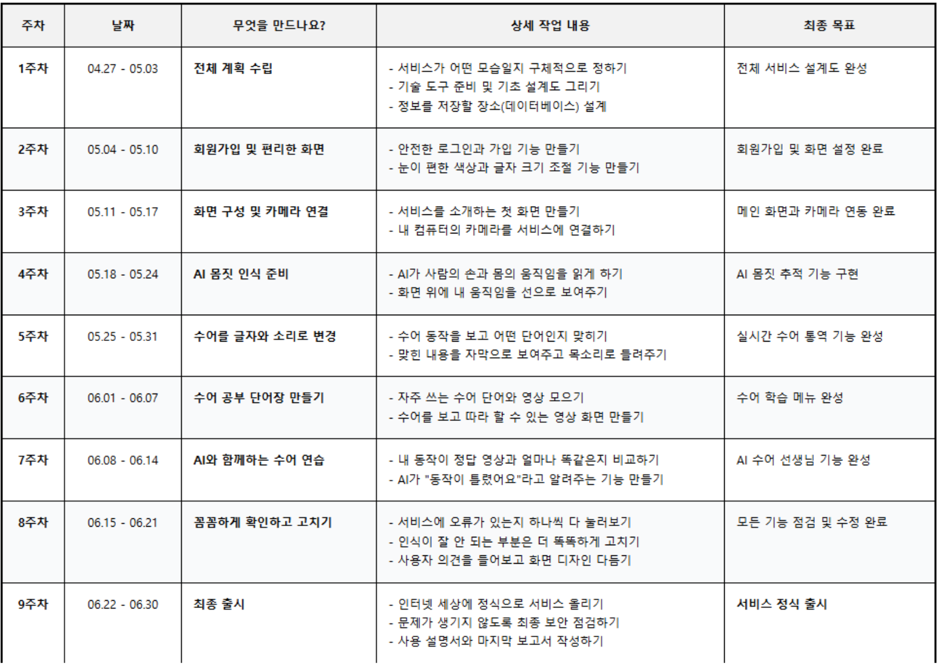
주차별
계획서
MIRI COMPANY

Slide 26
감사합니다.

